Slide 1
Orientering plan for frivillighet
Frivillighetens år 2022
Mål og hensikt
Statistikk
Prosess
Innspill

Slide 2

Frivillighetens år 2022
Frivillighetens år 2022 skal feires av frivillige, medlemmer, organisasjoner, kommuner, næringsliv og alle andre, både nasjonalt og lokalt.
Markeres over hele Norge
Legger til rette for å markere sin organisasjon lokalt
Målet er å synliggjøre frivilligheten, øke kjennskap og annerkjennelse
Utvikle kommunes
frivillighetspolitikk
Frivillighetens år 2022 (frivillighetensar.no)

Slide 3
4. år
Oversiktsdokument over helsetilstand
Statistikk og fakta
Nivå 1 –
Strategisk
12 år
4. år
Kommunal planstrategi
Utfordringer – Målbildet – Strategiske valg for samfunnsutviklingen og planbehov
Kommuneplan: 12 år
Samfunnsdel
Visjon, Satsningsområder med mål og veivalg
Arealdel
Areal og naturforvaltning
Temaplaner med
tiltak
Kommunedelplaner
Nivå 2 – Delmål og tiltak
Taktisk
1-4 år
Plan for et bestemt område: hovedsakelig 4. år med en tiltaksdel
Reguleringsplan
(Områderegulering / detaljplan)
Årsmelding med måloppnåelse og økonomi
Økonomiplan med handlingsdel - 4 år
Nivå 3 – Prioriteringer og tiltak
Operativt
1 år
Budsjett med handlingsdel – 1 år
1. Mål- og tiltaksrapportering
2. Mål- og tiltaksrapportering
Notes:
Planlegging i Nærøysund kommune foregår på tre nivåer. Strategisk planlegging – langtidsplan over 12 år, taktisk planlegging med delmål og tiltak, og operativ planlegging – prioriteringer og tiltak – 1 år.
Under strategisk planlegging så finner vi oversiktsdokument og planstrategi: dette er dokumenter som sikrer tidsriktig revisjon av de strategiske planene. Samfunnet endrer seg med årene og disse to sørger for revisjon av alle planer i kommunen
Viktigst her er kommuneplanen: Den består av to deler; Samfunnsplanen og arealplanen – i sum utgjør disse to kommuneplanen – derfor samfunnsdel og arealdel.
Under 4 årig planlegging kommer temaplaner med tiltak: dette er en tydeliggjøring av samfunnsplanen. Her brytes mål og strategier ned fra et langtidsperspektiv, til et mer konkret nivå. Samfunnsplanen setter defor kursen for samfunnsutviklingen
Under operativt nivå så prioriterer man alle tiltak og prioriterer dette opp imot årsbudsjett, investeringsbudsjett og drift.
Videre rapporteres det tilbake til kommunestyret på måloppnåelse av tiltakene.
Budskapet med å vise plansystemet er å synliggjøre at planlegging foregår på ulike nivåer, og at kommuneplanen og samfunnsdelen er kommunens øverste styringsdokument.

Slide 4
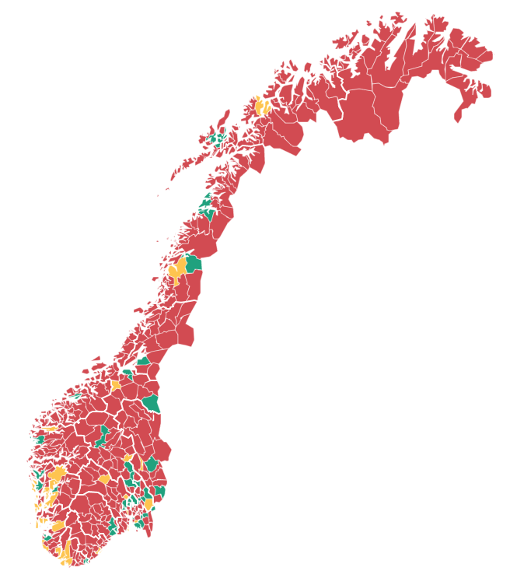
Notes:
Fra frivillig norge som har vedtatt helheltig frivillighetspolitkk 2017

Slide 5

Hensikt med planen:
Mål: Økt synlighet, økt annerkjennelse, økt deltagelse og økt mangfold
Planen skal resultere i kommunens frivillighetspolitikk
Forsterke og systematisere samhandlingen mellom frivillig og offentlig sektor
Bred oppfatning av frivilligheten som ressurs
Enkle retningslinjer for samarbeid mellom det offentlige og frivillige
Utvikles nye samarbeidsformer og forsterke eksisterende plattformer
Notes:
I dag er det 45000 seniorer i frivlligheten i 2030 er det 90000

Slide 6
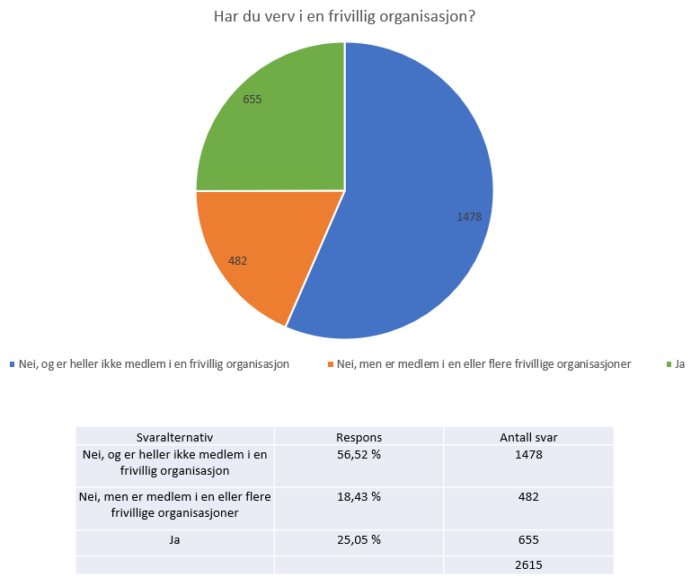
Notes:
Kort fortalt: Hvem deltar: Likt mellom kjønn, en høyere grad av enslige eldre, og gifte. Minst representert er enslige og samboere, - Relativt få som er negativ, men av de 119 svar som er negativ er trenden høyest blant yngre mennekser
Jo høyere utdanningsnivå, jo mer verv har de,

Slide 7
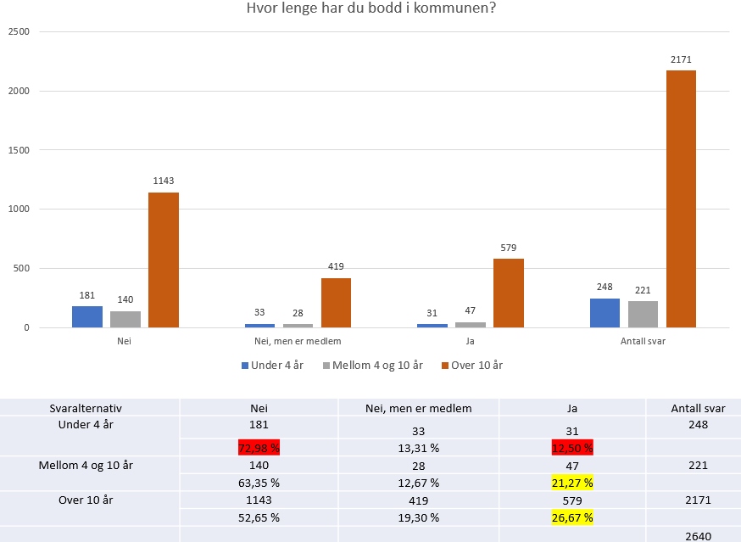
Har du verv i en frivillig organisasjon?
Notes:
Måten prosenten er regnet ut på tar utgangspunkt i den totale responser ut fra bakgrunn sortering. For eksempel: All respons fra kvinner på undersøkelsen (1426) så har 28,26 % sagt seg uenig i påstanden. Det betyr at det er rundt 72 % kvinner som er positive eller ikke har noen mening, mens det er drøyt 77 % av menn er enige i påstanden eller ikke har noen mening. Merk at det finnes avvik i responsen. Utregningen må derfor beregnes som indikatorer.

Slide 8
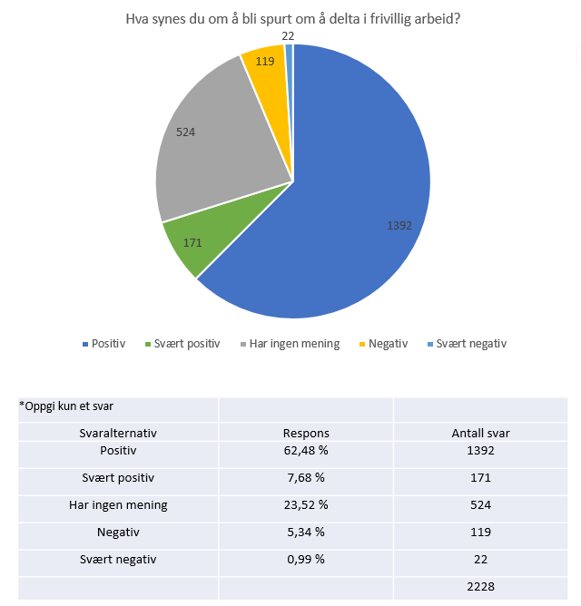

Slide 9
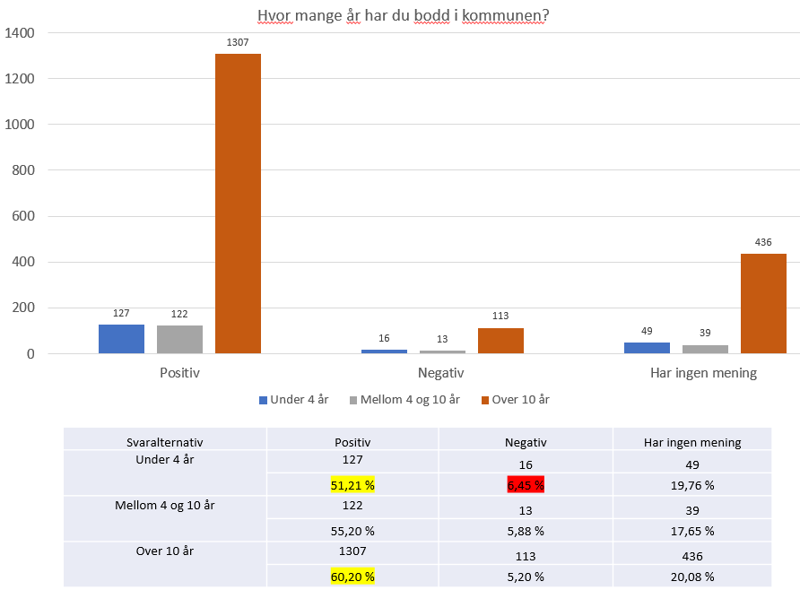
Hva synes du om å bli spurt om å delta i frivillig arbeid?
Notes:
Jo høyrere utdanning, jo mer frivillig til å delta
Flest enker / enkemenn som vil delta i frivillig arbeid
Mest ønske blant 40-50 åringer til å delta deretter 60-70 åringer, deretter 50-60 åringer
Flere kvinner som vil delta i frivillig arbeid

Slide 10
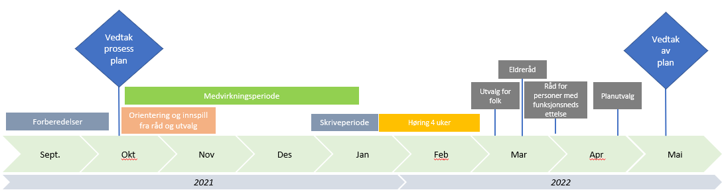

Slide 11
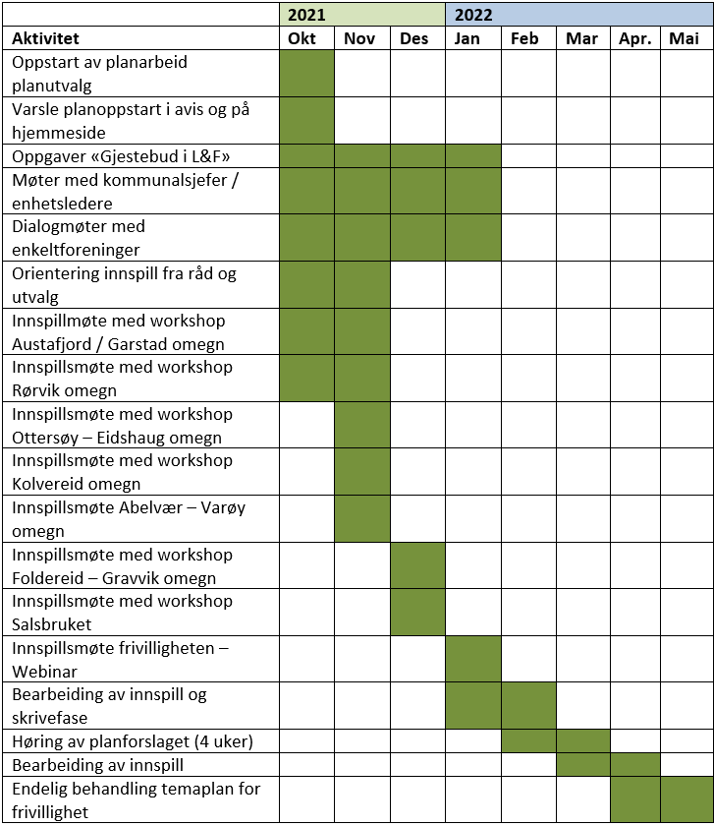

Slide 12
Hvordan kan vi forsterke samhandlingen mellom kommunen og frivilligheten i Nærøysund?

Slide 13
Hvilke forventninger har dere til kommunen i samarbeidet med frivilligheten?

Slide 14
Hvordan kan frivilligheten bidra til å skape gode lokalsamfunn?

Slide 15
På hvilke måter kan kommunen og frivilligheten samarbeide?

